Slide 1
Стихийные явления , связанные с реками
Выполняли ученицы 8«а» класса:
Дубенцова Анна и Шматко Елизавета

Slide 2
Цунами
Цунами— длинные волны, порождаемые мощным воздействием на всю толщу воды в океане или другом водоёме. Причиной большинства цунами являются подводные землетрясения, во время которых происходит резкое смещение участка морского дна. Цунами образуются при землетрясении любой силы, но большой силы достигают те, которые возникают из-за сильных землетрясений. В результате землетрясения распространяется несколько волн. Более 80% цунами возникают на периферии Тихого океана.

Slide 3
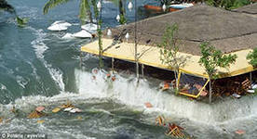
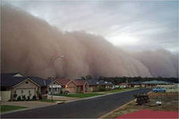
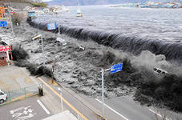
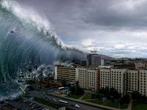

Slide 4
Сели
Сель— поток с очень большой концентрацией минеральных частиц, камней и обломков горных пород, внезапно возникающий в бассейнах небольших горных рек, как правило, ливневыми осадками или бурным таянием снегов. Это явление кратковременное (1—3 ч), характерное для малых водотоков длиной до 25—30 км.

Slide 5
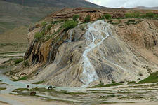
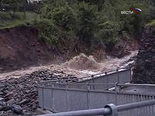
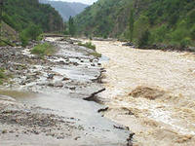
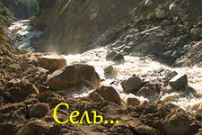

Slide 6
Наводнения
Наводнение — Затопление территории водой, являющееся стихийным бедствием. Антипод засухи. Наводнения случаются на многих реках Западной Европы — Дунае, Сене, Роне, По и другие, а также на реках Янцзы и Хуанхэ в Китае, Миссисипи и Огайо в США. На территории современной России большие наводнения наблюдались на Днепре, Волге и Амуре.

Slide 7
